Slide 1
易方达基金及旗下分公司、子公司均适用本模板及规则；所有文字内容均为示例，不代表实际情况
Anthropic申请加入境外核心库
2026年11月
房宇辰、其乐融

Slide 2
结论：
170亿美元
~810亿美元
15%
>11,900家
~9,684亿美元
Q3'26单季收入，同比+1,127%
Run-Rate收入（2026/10/31）
Q3'26调整后经营利润率（9M26为12%）
TTM收入≥10万美元客户，NRR约900%
发行市值中枢（$74/股；全面摊薄约1.33万亿美元）
结论：申请将Anthropic（拟于11/19登陆纳斯达克，代码ANT）纳入境外核心库。公司是当前模型能力最领先、商业化增速最快的AI研究型公司，人才密度、自上而下的研发组织与RSI共同构成其持续领先的基础。
公司简介：2021年1月由7位前OpenAI成员创立于旧金山（特拉华州公益公司PBC），产品为Claude系列模型（Mythos/Fable、Opus、Sonnet、Haiku）、Claude Platform及Claude Code、Claude Cowork等应用；员工约5,300人。
股东结构：7位联合创始人全部在任，合计经济权益约9%，通过Founder LLC持有的F类股锁定50.1%投票权；长期利益信托（LTBT）选举7席董事中的4席；Amazon、Google为前两大外部股东（持无投票权N类股）。
投资逻辑：①人才密度与使命驱动的文化（遗憾离职率约1%，两年留存率80% vs OpenAI 67%）；②集中押注的研发体系带来高研发效率（AA智能指数第一；2023–9M26累计研发283亿美元，累计经营现金净流出仅34亿美元）；③企业客户反馈飞轮（NRR约900%，财富500强过半为≥10万美元客户）；④RSI加速（9月>90%代码由Claude编写），中长期有望形成“模型领先→收入/融资→训练资源”的正循环。
财务与估值：9M26收入332亿美元（同比+1,206%），调整后经营利润40.8亿美元，经营现金流65.7亿美元；GAAP净亏损1,040亿美元主要来自可转债公允价值变动（非现金，943亿美元）。发行区间$70–78对应市值9,160–10,210亿美元（发行后总股本130.9亿股），中枢约12x Run-Rate收入；盈利预测与目标估值待补充。
风险提示：算力承诺约9,009亿美元（未来12个月到期707亿美元）；模型领先优势被追赶、用户迁移成本低；监管与诉讼（战争部“供应链风险”认定、FTC调查、版权诉讼）；PBC+LTBT的特殊治理结构；锁定期后大额解禁。
数据来源：公司招股书（S-1/A，2026/11/10）、Artificial Analysis、SignalFire；市值及估值倍数为测算

Slide 3
Anthropic公司简介
2021.01
2023.03
2025.02
2026.01
2026.05–06
2026.11
公司成立
7位联创，特拉华州PBC
Claude商业化发布
Claude Code
研究预览
Claude Cowork
研究预览
H轮融资652亿美元
累计融资1,411亿美元
纳斯达克IPO（ANT）
发行区间$70–78
核心业务：模型—平台—应用三层架构
单季收入（亿美元）：Q3'26同比+1,127%
应用
Chat
对话协作
Claude Code
软件开发Agent
Claude Cowork
知识工作Agent
Security / Design
垂直产品
平台
Claude Platform：扩展思考、工具调用、长上下文、MCP、Agent SDK、Managed Agents、批处理/缓存
模型
Mythos / Fable
前沿智能
Opus
强大智能
Sonnet
通用智能
Haiku
高性价比
调整后经营利润率：Q2'26起转正
成立与定位：2021年1月成立，7位联合创始人至今全部在任；自我定位“首先是一家研究实验室”，使命为负责任地开发先进AI
五大核心优势：使命与专注、人才与文化、前沿与安全研究、算力策略（多芯片可互换算力池）、企业战略
财务：9M26收入332亿美元（+1,206%），按量计费收入占79%、订阅21%；调整后经营利润率12%，经营现金流65.7亿美元
数据来源：公司招股书（S-1/A，2026/11/10）、IPO Factsheet（FWP）

Slide 4
Anthropic股东结构
控制权结构：联合创始人、LTBT、普通股东三方分权
全面摊薄股本结构（约180亿股，测算）
Founder LLC
7位联合创始人，一人一票
持F类股（1股）
长期利益信托 LTBT
受托人5席（现任4位），无经济利益
持T类股（1股）
A类普通股
创始人、员工、投资人、公众
1股1票
7位联合创始人
9.3%
Amazon（已持有）
10.7%
Amazon（待转股票据）
8.7%
固定50.1%投票权
与A类股共选3席董事
选举并可罢免
7席董事中的4席
合计49.9%投票权
Google
9.9%
180亿股
全面摊薄
公益基金（PBF）
4.7%
Anthropic, PBC（特拉华州公益公司，纳斯达克“受控公司”）
董事会7席：T类董事4席（Hastings、Liddell、Narasimhan、1席空缺）+ A/F类董事3席（Dario、Daniela、Razavi）
员工捐赠配捐
3.2%
期权及RSU
15.4%
IPO公众股东
4.6%
无投票权，经济权利与A类相同
其他同步私募投资者
1.2%
N类普通股：Amazon 19.2亿股 ｜ Google 17.9亿股 ｜ 同步私募战略投资者 ｜ 公益基金8.5亿股
其他（财务投资人、员工等）
32.3%
Dario的控制权：个人持股约2.4亿股（发行后占A类股3.2%、投票权1.6%），并非单一控制人；控制权来自7位联合创始人共同持有的Founder LLC（F类股固定50.1%投票权，多数决，Dario与Daniela兄妹占7票中的2票）。持续创始人不足3人满90天后进入450天过渡期，届时F类股赎回
LTBT：受托人与公司无经济利益，可选举并罢免董事会多数席位，对公司使命及AI安全相关重大事项形成制衡
慈善安排：已向全资子公司Anthropic Public Benefit Fund发行8.47亿股N类股（占6/30全面摊薄股本5%）；此后股价每较前一里程碑上涨50%，董事会可再发行至多2%。7位创始人各自承诺捐出个人股权的80%，员工捐赠由公司配捐（已归属配捐义务5.53亿股）
数据来源：公司招股书（S-1/A，2026/11/10）；股本结构按发行后口径、发行价中枢$74测算，创始人持股含60日内可行权期权

Slide 5
Anthropic核心管理层
Dario Amodei（43岁）
联合创始人、CEO、董事
Daniela Amodei（39岁）
联合创始人、总裁、董事会主席
Krishna Rao（43岁）
首席财务官（2024年4月加入）
职责：CEO、董事；每两周面向全员公开讲述正在考虑的决策与行业判断
背景：前OpenAI研究副总裁（2016–2020），此前任Google Brain高级研究科学家；Scaling Laws论文核心作者之一
教育：普林斯顿大学生物物理博士，斯坦福大学物理学士及医学院博士后
职责：总裁（President）兼董事会主席、提名与治理委员会成员；与Dario为兄妹
背景：前OpenAI安全与政策副总裁、人事副总裁、工程经理（2018–2020）；此前在Stripe任风险经理等职（2013–2018）
教育：加州大学圣克鲁兹分校英语文学学士
职责：首席财务官，2024年4月起任职
背景：前Fanatics Commerce CFO、Cedar CFO；Airbnb全球企业与业务发展负责人；黑石私募股权Principal；贝恩咨询
教育：耶鲁法学院JD，哈佛学院经济学学士
其他联合创始人（均为Founder LLC成员）
Tom Brown
首席算力官
负责算力的获取、扩容与调度；前OpenAI GPT-3工程负责人，与Dario共同发明deep RLHF
Jared Kaplan
首席科学官
理论物理学家，Scaling Laws主要作者之一，参与开创Constitutional AI；哈佛物理博士
Sam McCandlish
首席架构师
专注大规模模型训练与系统架构，Scaling Laws工作为GPT-3奠基；斯坦福物理博士
Christopher Olah
可解释性研究负责人
机制可解释性领域奠基人；前OpenAI可解释性负责人、Google Brain研究科学家
Jack Clark
Anthropic Institute负责人
向外部伙伴与公众分享公司研究成果；前OpenAI政策总监，Import AI作者
董事会
7席
T类董事（LTBT选举，4席）：Reed Hastings（首席独立董事，Netflix联合创始人）｜Christopher Liddell（前微软、通用汽车CFO，前白宫副幕僚长）｜Vas Narasimhan（诺华CEO）｜1席空缺
A/F类董事（3席）：Dario Amodei｜Daniela Amodei（主席）｜Yasmin Razavi（Spark Capital普通合伙人）
数据来源：公司招股书（S-1/A，2026/11/10）、创始人致股东信

Slide 6
市场空间：
TAM：知识工作40万亿美元+，生命科学2万亿美元+
增长故事：从Coding到白领知识工作，再到科学与物理世界
已验证
2025
Coding Agent（Claude Code）：约一年内从补全单行代码发展到在生产代码库中自主运行Agent集群；同期公司收入由2025年46亿美元升至9M26的332亿美元
生命科学
2万亿美元+
2026E全球药品支出
知识工作
40万亿美元+
2025年全球知识工作者创造的经济价值
短期
当下第二曲线
Claude Cowork渗透白领市场：把Claude Code的Agent架构扩展到全部知识工作者；2026年1月研究预览，采用速度超过Claude Code同期；9月起与Claude.ai合并
更多新市场（招股书未量化）
当前Run-Rate收入约810亿美元
≈知识工作价值的0.2%
机器人
药物发现
中长期
新市场
制药：前10大药企中9家已是≥10万美元客户；Claude Science
网安：Claude Security、OSS Scanner；ExploitBench约4个月40%→91%
机器人：Model Hardware Standard可操控实验室与制造设备
材料科学
先进制造
示意图，非等比例
招股书口径：知识工作>40万亿美元为公司基于BLS/ILO数据的测算；全球药品支出2026年>2万亿美元（IQVIA）
渗透仍处早期：当前Run-Rate收入约810亿美元，仅相当于知识工作经济价值的约0.2%
22.5万亿美元
1.2→4.3万亿美元
IDC：2025–2031年AI累计全球经济影响
全球IT支出2006→2025，云由0增至1.9万亿美元
数据来源：公司招股书（S-1/A，2026/11/10）、IPO Factsheet（FWP）；占比为测算

Slide 7
市场空间（续）
TTM收入≥10万美元客户数（家）
大企业渗透率（≥10万美元客户占比）
钱包份额仍低（Q3'26）
<0.1%
财富500强客户的Claude支出占其总费用（平均）
<1%
前10大财富500强客户（为平均水平的8倍以上）
>50%
≥10万美元客户同时使用平台与第一方应用（Q4'25为30%）
形态演进：Cowork把Agent从开发者扩展到全部白领
Chatbot
单轮问答，回答窄问题
Copilot
嵌入单个应用或任务内辅助
Virtual Collaborator（Claude Code / Cowork）
接受目标后长时间自主工作：读文件、操作应用、自我纠错，交付文档/表格/PPT
短期第二曲线：Cowork于2026年1月开启研究预览，采用速度超过Claude Code同期；非技术团队正越来越多地使用Claude Code与Cowork管理自身工作流
大客户覆盖广、花费浅：财富500强中前10大软件/IT服务、互联网公司、银行全部覆盖，前10大药企与半导体公司各覆盖9家；≥100万美元客户>1,900家，≥1,000万美元约250家
提升空间：财富500强客户平均钱包份额不足0.1%，头部客户已达其8倍以上，客户内扩张（NRR约900%）是主要增长来源
数据来源：公司招股书（S-1/A，2026/11/10）、IPO Factsheet（FWP）；客户口径为TTM收入≥10万美元

Slide 8
核心竞争力：极致的人才密度，凝聚的企业文化
7 / 7
~1%
>75%
19%
>660万美元
联合创始人全部在任（主要AI公司中唯一）
TTM遗憾离职率（截至Q3'26）
前100名员工仍在职
遗憾离职者中后来回流的比例
人均TTM收入（一年前为140万美元）
顶级AI Lab人才双向流动比（x:1）
入职两年后员工留存率
愿景与共同价值观（招股书 / 创始人信）
“Talent density matters more than talent mass.”
“公司文化建立在公共利益、诚实与信任、低自我（low-ego）协作，以及专注于做最简单有效的事之上……技术再强、不具备这些特质的候选人，我们也愿意拒绝。”
“一个由数据中心里的天才组成的国家（a country of geniuses in a data center）”
七条价值观：Act for the Global Good｜Hold Light and Shade｜Be Good to Our Users｜Race to the Top on Safety｜Do the Simple Thing That Works｜Be Helpful, Honest, and Harmless｜Put the Mission First
人才密度高于OpenAI：SignalFire统计（2021–23年入职者）两年留存率Anthropic 80% vs OpenAI 67%，每8.2人从OpenAI流向Anthropic才有1人反向流动；Meta高薪挖角时OpenAI据称流失数十人，Anthropic仅2人
员工特质：Ego小、追求真相、使命驱动（重视AI安全、相信AI应造福人类）；内部自称“Ants”，多家明星公司CTO甘愿以普通MTS身份加入，7位联合创始人股权均等
文化机制：全员须通过culture-fit面试（1小时15–20道情景题）；Dario称约1/3–40%的时间用于文化建设；员工可承诺捐出部分股权，公司以N类股配捐
数据来源：公司招股书（S-1/A，2026/11/10）、创始人致股东信、SignalFire（转引自海外独角兽《拆解Anthropic》，2026/5）

Slide 9
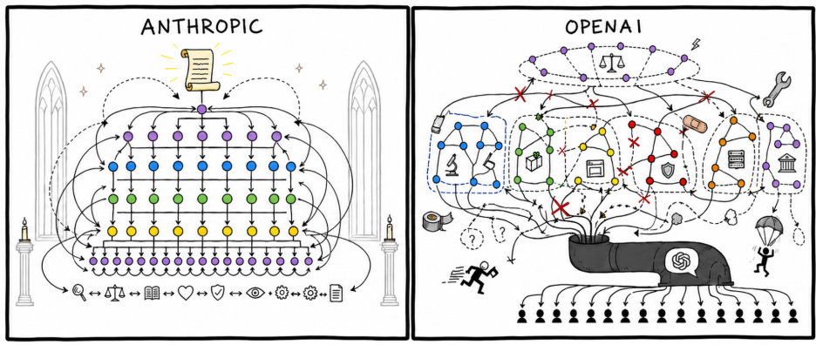
核心竞争力：自上而下的研发体系，长期专注于探索智能上界
组织形态示意：Anthropic自上而下 vs OpenAI自下而上
维度 | Anthropic | OpenAI
组织方式 | 模型Top-down + 产品Bottom-up | Bottom-up，团队各自推进
战略重心 | All in Coding + ToB企业；不做图像/视频生成 | 业务线繁多、多点开花（内部项目一度约300个）
研发方式 | 算力集中于coding、agentic能力与安全研究；重预训练与数据质量 | 依靠明星研究员个人突破，重0到1创新
创始团队 | 7位联创全部在任，股权均等 | 11位创始成员仅余3位
招聘文化 | 严格culture-fit面试 | 规模扩大后已取消专门文化面试
图片credit：@odysseus0z，转引自海外独角兽
内部高度坦诚：自上而下同步判断，让分布式决策保持一致
Dario Vision Quest
每两周一次全员会：Dario讲约1小时并配3–4页文档，公开说明正在考虑的决策与行业判断，现场答疑
Slack公开笔记
Dario与员工在notebook频道持续记录所思所虑，全员可订阅、讨论和质疑
全员对齐
人人知道决策如何做出、何为最高优先级，资源集中投向最关键的方向
自上而下：公司“首先是一家研究实验室”，4位联创为Scaling Laws论文核心作者，研究方向由创始团队集中判断，资源长期聚焦语言模型scaling与coding，专注探索智能上界
高度坦诚：创始人信提到“每两周，Dario通常会站在全公司面前，公开讲述他正在思考的决策和行业现状”，其他联创在各自领域同样如此
数据来源：海外独角兽《拆解Anthropic》（2026/5）、公司招股书（S-1/A，2026/11/10）、创始人致股东信

Slide 10
核心竞争力：极致的人才+组织->高效的研发
AA智能指数（2026/11/12，各模型最高档）
融资几乎未被消耗（亿美元）
与OpenAI对比
 | Anthropic | OpenAI
员工人数 | 约5,300 | 约11,100*
累计融资 | 1,411亿美元 | 约1,860–1,910亿美元*
AA最高分 | 64.6（第1） | 56.9（第4）
人均TTM收入 | >660万美元 | 未披露
*OpenAI为第三方口径（Tracxn、Airframe，2026/9–11），非公司披露，待核实
算力效率：单季收入 / 算力及基础设施费用（x）
模型领先：AA智能指数前三占两席，Fable 5.2以64.6分居首，领先Gemini 4 Carbon约5分、GPT-6 Astra约8分（Mythos 5.2仅向受信机构开放，未参评）
研发投入产出高：2023–9M26累计研发费用283亿美元、累计经营现金净流出仅34亿美元；期末现金及短期投资1,318亿美元，相当于累计融资额的93%
人效：员工约5,300人（约为OpenAI第三方口径人数的一半），人均TTM收入>660万美元；2024年底以来人数增长5倍多，单季收入增长86倍
数据来源：Artificial Analysis、公司招股书（S-1/A，2026/11/10）、Tracxn、Airframe；累计值为测算（招股书仅披露2023年以来数据）

Slide 11
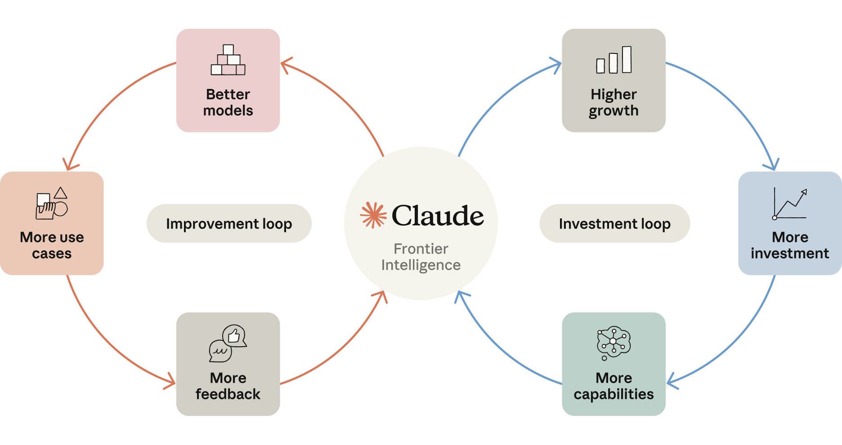
核心竞争力：用户数据飞轮是公司在26年的护城河
招股书：两个自我强化的飞轮
≥10万美元客户贡献收入（亿美元）
~900%
净收入留存率（NRR）
>11,900家
≥10万美元客户（一年前>950家）
74%
TTM收入来自≥10万美元客户
>80%
250项
-40%
Q3'26收入来自近6个月内发布的模型
9M26发布的新模型版本、平台功能与应用
Opus 5.5较Opus 5的客户单任务成本
改进飞轮：更好的模型 → 更多应用场景 → 更多客户反馈 → 更好的模型
投资飞轮：更高增长 → 更多投入 → 更强能力 → 更高增长
飞轮机制：企业在生产环境中的部署让公司更早看到难题、边界情形与行业特有需求，据此改进模型、平台与应用，进而带来更广的部署；Coding/Agent任务结果可验证、反馈回路短，是最适合形成该闭环的场景（海外独角兽：公司2021年的内部文件已论证过聚焦coding的理由）
为什么是26年的护城河：≥10万美元客户一年内由950多家增至11,900多家、NRR约900%，真实agentic工作流的反馈规模同行难以复制；研究与产品团队并肩工作，客户反馈直接影响研究优先级
需跟踪：飞轮依赖模型持续领先，Q3'26超80%收入来自近6个月发布的模型，说明客户会快速切换到最新最强的模型
数据来源：公司招股书（S-1/A，2026/11/10）、IPO Factsheet（FWP）、海外独角兽《拆解Anthropic》

Slide 12
核心竞争力：RSI正在加速，有望帮助公司在中长期构建持续的领先优势
Closing the loop：每一代Claude帮助构建下一代
>90%
>250倍
实现更大的智能跃迁
2026年9月公司代码库贡献由Claude编写
内部Claude用量价值（按目录价，2026/1→9），4月起超过月度人员费用（不含SBC）
加速下一代模型的构建
工程师人均日代码量（2024=1）
高难度开放式工程问题成功率
循环
加速
越来越能够辅助前沿AI研究
Claude的智能处于前沿
ExploitBench得分：约4个月内40%→91%
RSI已在发生：研究、训练、测试的诸多环节（跑实验、生成和处理训练数据、自动化评测与安全审计、写代码与审代码）已由Claude参与，招股书称之为“closing the loop”
直接体现：“算力乘数”（训练与推理的算法改进）产出在加速——更强的模型帮助研究员更快找到改进，改进又让同样的算力训练出更强的模型
边界：公司表示不预期在缺乏有意义的人类监督下让Claude完全自主设计下一代前沿模型，并考虑更新RSP，RSI节奏受安全政策约束
数据来源：公司招股书（S-1/A，2026/11/10）、IPO Factsheet（FWP）；图表按公开披露口径重绘，成功率起点由“9个月提升约50个百分点”倒推

Slide 13
核心竞争力：RSI正在加速，有望帮助公司在中长期构建持续的领先优势（续）
客观来讲，模型这门生意目前未见强壁垒：用户迁移难度低，只有持续领先才能持续留住用户（Q3'26超80%收入来自近6个月内发布的模型）
RSI将成为公司在中长期的壁垒：RSI加速 → 模型领先 → 收入/估值/融资扩张 → 更多的训练资源 → 模型领先
RSI加速
模型持续领先
收入 / 估值 / 融资扩张
更多训练资源
9月>90%代码由Claude编写
人均代码量为2024年的45倍以上
AA智能指数第1（64.6分）
9M26发布250项新模型与功能
Run-Rate收入约810亿美元
2026年股权融资1,104亿美元+IPO
算力承诺约9,009亿美元
9M26训练及研发算力占比约74%
更多训练资源带来更强的模型，进一步加速RSI
训练 / 推理算力费用拆分（百万美元，测算）
历轮融资价格（美元/股，拆股调整后）
 | 2023 | 2024 | 2025 | 9M25 | 9M26
算力及基础设施费用 | 433 | 2,522 | 7,326 | 4,381 | 18,808
推理：营业成本（服务客户的算力） | 26 | 752 | 2,773 | 1,796 | 4,812
训练及研发：其余（含内部使用） | 407 | 1,770 | 4,553 | 2,585 | 13,996
推理占比 | 6% | 30% | 38% | 41% | 26%
训练及研发占比 | 94% | 70% | 62% | 59% | 74%
收入 | 41 | 386 | 4,585 | 2,545 | 33,242
毛利率（1−营业成本/收入） | 37% | -95% | 40% | 29% | 86%
数据来源：公司招股书（S-1/A，2026/11/10）（附注8）、Artificial Analysis；训推拆分为测算（营业成本含少量人员及分摊费用，推理占比略有高估）；融资价格按10:1拆股调整

Slide 14
财务数据及盈利预测
利润表
这页空出来就好

Slide 15
财务数据及盈利预测
现金流量表和资产负债表
这页空出来就好

Slide 16
算力承诺
~9,009亿美元
~4,516亿美元
707亿美元
1,862亿美元
1,500–1,750亿美元
算力及基础设施承诺总额（截至9/30/2026及期后）
预计2030年底前发生，其余主要在2031–2045年
未来12个月内到期
附可行使终止权或生效前或有条件
无固定金额安排，未计入总额
主要对手方（亿美元）
9,009亿美元承诺构成（亿美元）
供应商 | 芯片 / 形式 | 承诺金额 | 期限 | 备注
Google Cloud | TPU（云托管） | ≥1,213 | 2026/4–2033/7 | 另有追加TPU约1,250–1,500亿，未计入
Broadcom | TPU设备融资租赁 | ~1,612 | 5年期主租约 | 不含利息；2026年起上线
Amazon AWS | Trainium | ≥1,100 | 2026/5–2036/4 | 实际支出不足需补差
SpaceXAI | NVIDIA GPU | ≤1,205 | 至2029年 | 满产约31亿/月；2027年起可解约
Microsoft Azure | NVIDIA GPU | 472–492 | 2026/11–2033/6 | 不可撤销
Nscale | NVIDIA GPU | ≤446 | 至2033年 | 按交付验收计费，对方需落实融资
Lambda | NVIDIA GPU | ~413 | 至2034年 | 其中349亿协议目前双方均可终止
AMD | Helios机柜系统 | 无固定金额 | 2027年首批 | 预计>200亿，未计入
表内采购承诺到期分布（亿美元）
多芯片策略：Trainium、TPU、NVIDIA GPU、AMD Instinct构成可互换调度的算力池；算力通常提前12–18个月锁定
数据来源：公司招股书（S-1/A，2026/11/10）（MD&A—合同义务、基础设施服务安排）；表中为已披露的主要对手方，合计小于承诺总额

Slide 17
风险排查及风险提示
资产负债表排查（截至2026年9月30日）
流动性 vs 12个月内到期承诺（亿美元）
项目 | 金额 | 排查结论
总资产 | 1,543亿美元 | 现金及短期投资1,318亿美元，占85%
总负债 | 1,467亿美元 | 其中可转债（公允价值）1,305亿美元，非付息；剔除后负债162亿美元，负债率约10%
流动比率 | 12.1x | 流动资产1,410亿美元 vs 流动负债117亿美元，短期没有偿债压力
应收账款 | 79亿美元 | 按Q3收入测算周转天数约43天；单一客户最高占13%，前五大客户占Q3收入约21%
预付及其他流动资产 | 13亿美元 | 占总资产0.8%，没有大额其他应收款
商誉 | 6亿美元 | 占总资产0.4%，减值压力可忽略
有息负债 | 无借款 | 150亿美元循环贷款无提款，仅开立2亿美元备用信用证；最低流动性约束50亿美元
股东权益 | -1,499亿美元 | 累计亏损主要来自可转债公允价值变动；IPO后备考净资产约1,081亿美元
风险提示
算力承诺刚性：总额约9,009亿美元，收入增速若放缓将显著压制现金流；Q3'26含50亿美元高价短期算力，收入/算力比由2.08x回落至1.72x
领先优势被追赶：用户迁移成本低，AA指数上领先第二名仅约5分
监管与诉讼：战争部“供应链风险”认定（D.C.巡回法院9月裁定不利，已申请全席复审）；FTC于10月下发调查令；版权诉讼（Bartz案15亿美元和解）
治理与稀释：PBC+LTBT+F类股，公众股东话语权有限；公益发行、Amazon待转股票据（15.6亿股）及期权/RSU带来持续稀释
收入质量：9M26约5–7%收入来自违反使用政策的客户；按量计费收入占79%，存在季节性波动
解禁与股份支付：锁定期180/365天；IPO时一次性确认约142亿美元股份支付费用
结论：表内没有明显的“雷”，主要风险在表外算力承诺
9M26经营现金流已转正（+65.7亿美元）；未来12个月到期承诺707亿美元，可由现有流动性及IPO募资覆盖
数据来源：公司招股书（S-1/A，2026/11/10）；周转天数、剔除可转债后的负债率为测算

